Slide 1
Ad. oppsummering av FINF4001
Dag Wiese Schartum, AFIN

Slide 2
Hovedelementer i pensum og undervisning
Overordnede perspektiver på forvaltningsinformatikk (se bilde 3 nedenfor)
Overordnede perspektiver på eforvaltningsprosjekter (se bilde 4 nedenfor)
IKT-politikk og –styring i offentlig sektor
Fra lovtekst til programkode (se bilde 5 nedenfor)
Betydningen av personopplysningslovgivning for rettslige beslutnings-systemer
Informasjonssikkerhet (jf særlig personopplysningsloven, -forskriften og eforvaltningsforskriften)
Offentlighet og IKT
Felleskomponenter
Gevinstrealisering
Regn også med å kunne svare på spørsmål som forutsetter
  Innsikter om sammenhenger mellom elementene (ovenfor)
  drøftelser av aktuelle spørsmål som er knyttet til elementene ovenfor

Slide 3
Den forvaltningsinformatiske spørsmålsgeneratoren
Idealer
Demokrati
Rettssikkerhet
Personvern
WWW osv.
Databaser
Beslutnings-
systemer
Teknologier
Hvordan kan beslutningssystemer sies å ha betydning for personvernet?
Er det grunn til å reformulere personvernidealet i lys av beslutningssystemer?
Hvilke krav stilles til beslutningssystemer for at personvernet skal bli ivaretatt?
Er det grunn til å endre på eksisterende beslutningssystemer i lys av personvernidealet?

Slide 4
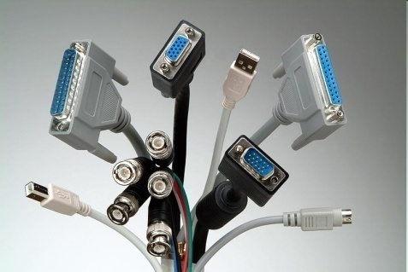
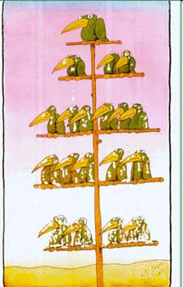

Utvikling av
informasjonssystem
IKT begrunner rettslig endring
Automatiseringsvennlig lovgivning
Analyse av rettskilder
Innspill til regelverksendring
IKT begrunner
organisatorisk endring
Selvbetjent forvaltning
Diffus forvaltning
Organisatorisk endring
begrunner IKT-bruk
E-forvaltnings-
prosjekter
Jus som systeminnhold
Autentiske rettskilder
Transformerte rettskilder
Automatiseringsgrad
Skjønn/faste regler
Jus som ramme for IS
Organisasjonsutvikling
begrunner rettslig endring
Regelutvikling
Organisasjons-
utvikling
Jus som skranke for organisasjonsutvikling
Jus som virkemiddel for organisasjonsutvikling

Slide 5
Fasene i fra lovtekst til programkode
A) Prosjektetableringsfasen (kapittel 3)
B) Innrammingsfasen (kapittel 4)
C) Aktøranalyse og systemavgrensing (kapittel 5)
D) Fase for innsamling av rettskilder (kapittel 6)
E) Spesifiseringsfasen (kapittel 7)
F) Fase for utvidende analyser (kapittel 8)
G) Dokumentasjonsfasen (kapittel 9)
H) Fase for regelverksutvikling (kapittel 10)

Slide 6
Noen ord om eksamen
13. desember kl. 10.00, 6 timer skriftlig eksamen
Tidligere oppgaver er tilgjengelige fra emnesiden. Bruk dem!
Oppgaver har gjerne flere deler som alle må besvares
Det gis ikke oppgaver som kun er basert på forelesningspresentasjoner, men slike presentasjoner er klart relevante
Husk at alle deler av pensum er relevant for eksamen, også deler som ikke er tillagt stor vekt i undervisningen
Det er tillatt å ha med seg de lover og forskrifter som er angitt i pensumlisten, men dette må være i form av særtrykk (helst ikke fotokopier). Dersom oppgaveteksten forutsetter tilgang til lovtekst e.l., deles dette ut som del av oppgaven.
Husk å les oppgaveteksten godt og bruk tid på å disponere før du skriver besvarelsen
Dag kommer på trøsterunde ca kl 10.15
Er oppgaveteksten uklar: Prøv alltid å forstå den slik at den gjelder sentrale spørsmål i pensum; forklar og begrunn din fortolkning
Eksempler (reelle eller konstruerte) og figurerer (i kombinasjon med tekst) er alltid populært blant sensorene!
Selvstendighet gir alltid uttelling. Når du har redegjort for innholdet av pensum, vil en kritisk analyse, supplerende framstilling mv. alltid kunne gi gevinst!
Legg ved disposisjonen dersom du ikke rekker å skrive ferdig

